Slide 1
PIPO 경량 블록암호 최적 구현 기술 동향
발표자 : 이민우

Slide 2
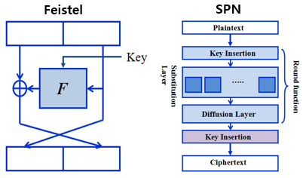
PIPO 경량 블록암호
PIPO : 국산 경량 블록암호(ISISC’20)
경량화되어 저전력 환경에 특화
리소스가 제한된 IoT 장치 상에서 구현 용이
2가지 타입 존재 : PIPO-64/128, PIPO-64/256
SPN((Substitution-Permutation Network) 구조 사용
Substitution된 S-box 출력을 p-box로 permutation하는 과정을 반복하는 구조
type | block size | key size | round
64/128 | 64 bit | 128 bit | 13
64/256 | 64 bit | 256 bit | 17
구현 방식 : TLU / bitslice
TLU – look up table 이용
Bitslice – 효율적인 s-box 연산 가능
-> 높은 성능으로 구현 가능

Slide 3
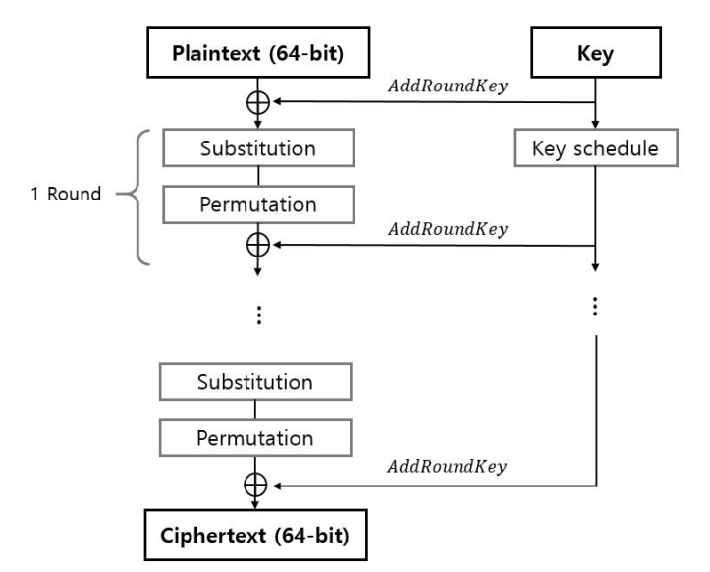
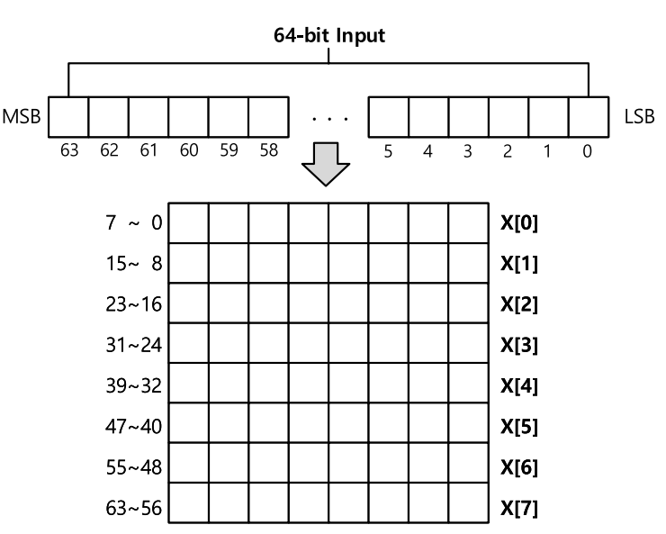
PIPO 경량 블록암호
PIPO 알고리즘 구조

Slide 4
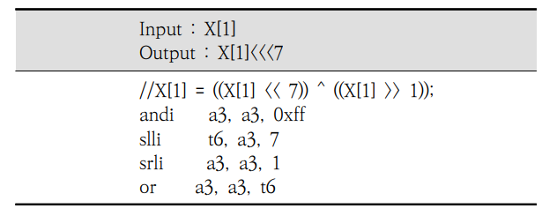
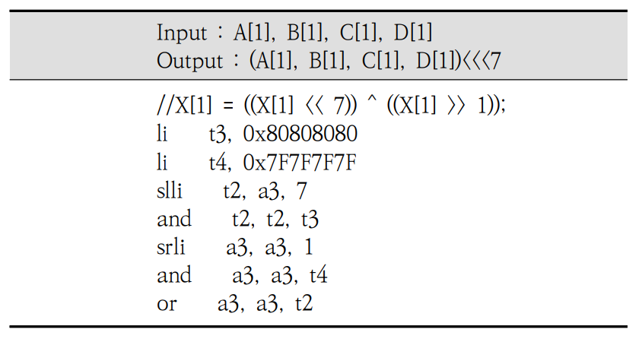
32-bit RISC-V 상에서의 PIPO 최적화 구현
RISC-V : RISC(ReducedInstruction Set Computer) 기반 컴퓨터 아키텍쳐
RV32I(32bit), RV64I(64bit) 2가지 모델 존재, 본 논문에선 RV32I(32bit) 사용
ECB, CBC, CTR 3가지 운용 모드의 단일 블록 및 병렬 최적화 구현 진행
단일 블록 구현 : 32bit 레지스터 상에서의 효율적인 8비트 단위 R-Layer 함수 구현
병렬 구현 : 레지스터 내부 정렬 후 서로 다른 4개 블록의 하나의 레지스터 상에서 R-Layer 함수 연산 진행
CTR 운용모드의 병렬 구현에서의 레지스터 내부 정렬 생략 기법 제안
CBC 운용 모드의 서로 다른 데이터 및 복호화 과정에서의 병렬 구현 제안
단일 구현에서 1.7배의 성능 향상
병렬 구현에서 1.89배의 성능 향상
단일 블록 최적 구현
병렬 최적 구현

Slide 5
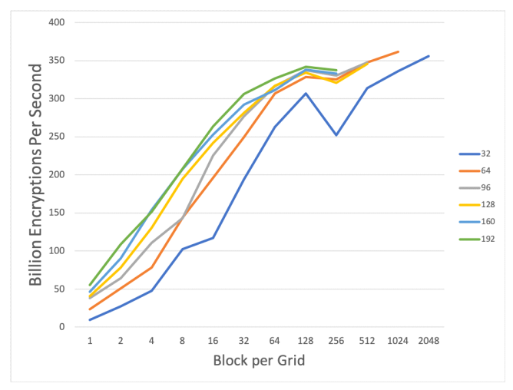
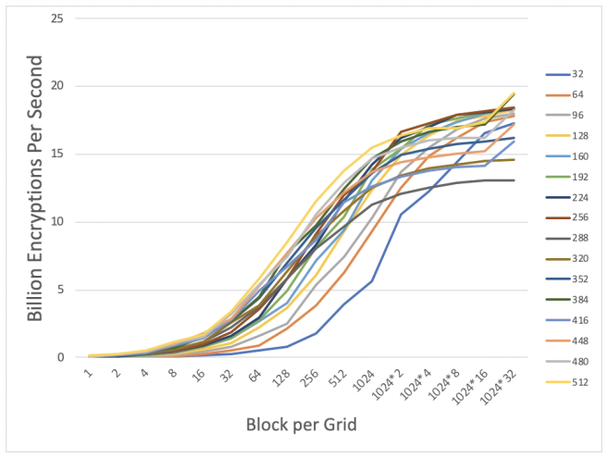
CUDA GPGPU 상에서의 PIPO 최적 구현
PIPO를 대상으로 GPU 상에서 구현
무차별 대입 공격을 고려하여 최적 구현
비트 슬라이스 기법을 적용 및 GPU 요소를 최대한 사용하여 최적화 구현
비트슬라이스 기법 : GPU 환경과 같이 높은 데이터 처리량을 요구하는 환경에 적합
GPU 코어의 32비트 연산 단위에 따라 평문 32블록에 대한 병렬 연산을 구현
구현 환경 : RTX 3060 상에서의 Visual Studio
그리드 당 블록 수와 블록 당 스레드 수를 조절하며 성능 측정
카운터 기반 키 탐색 기법을 적용하지 않고 성능 측정 수행
블록 당 스레드 수 64, 그리드 당 블록 수 1024에서 초당 약 3.6177억회 암호 연산 수행
블록 당 스레드 수가 많을수록 더 높은 성능을 보임
RTX 환경에서 초당 약 195억의 처리량을 보임
이전 연구보다 약 122배 높은 처리량 달성

Slide 6
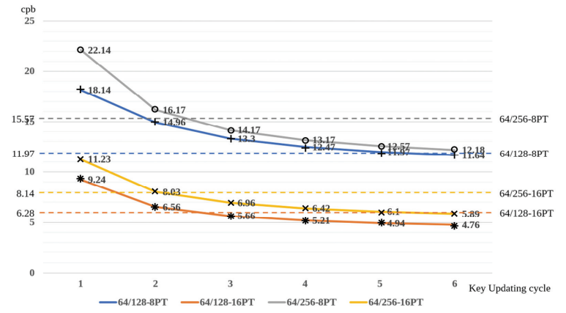
64-bit ARM 프로세서 상에서의 PIPO 병렬 최적 구현
ARM 프로세서 대상 PIPO 병렬 최적 구현
A10x fusion 프로세서 대상
8 평문과 16 평문의 병렬 암호화 기법 제안
레지스터 내부 정렬, 최적의 명령어 활용, 로테이션 연산 최적화 기법 사용
한정된 레지스터를 활용하기 위해 레지스터 스케줄링 진행
SLI, SRI 명령어 활용해 시프트 연산 구현
레즈스터 내부 정렬을 통해 벡터 레지스터를 활용하여 병렬 연산 구현
PIPO 레퍼런스 코드 성능 측정 결과
8 평문 -> 64/128 : 34.6cpb, 64/256 : 44.7cpb
16 평문 -> -> 64/128 : 34.6cpb, 64/256 : 44.7cpb
제안된 기법을 적용한 PIPO 성능 측정 결과
8 평문 -> 64/128 : 34.6cpb, 64/256 : 44.7cpb
16 평문 -> -> 64/128 : 34.6cpb, 64/256 : 44.7cpb
단위 시간 당 처리 할 수 있는 바이트의 수가 늘어남
8평문 병렬 구현물 : 65.3%, 66.4% 성능 향상
16평문 병렬 구현물 : 81.8%, 82.1% 성능 향상
성능 측정 그래프

